Slide 1
LOS DESAFIOS DEL SIGLO XXI
PARA EL SECTOR AGROPECUARIO BOLIVIANO
Jorge Albarracin Deker PhD
19 febrero 2020

Slide 2
QUE SE PRETENDE HACER?
Plantearse la tarea de poder ver:
Los cambios que se generaron en la agricultura, en las dos últimas décadas del siglo XX;
Reflexionar sobre los cambios que estamos viendo y viviendo, en estos primeros 19 años del siglo XXI y
Hacer un listado de los desafíos que tenemos, en los próximos 20 años.
Ver si Bolivia se está preparando para ese futuro, que si o si, la va a golpear; o se encuentra sin rumbo, moviéndose en tiempos y ritmos que la alejan de esta realidad y aún continúa buscando encontrar su propio camino e identidad de nación

Slide 3
1. Los cambios que se generaron
Consolidación del modelo de la RV de producción de alimentos
Ampliación de la frontera agrícola con la deforestación
Del efecto invernadero al Cambio climático
Crecimiento poblacional (su alimentación) y migración campo-ciudad
Hábitos alimentarios: seguridad alimentaria y soberanía alimentaria (desnutrición y obesidad)
Los adelantos info-bio-nanotecnológicos (Tic y IoT)
Tierras (contexto mundial de países que arriendan y/o venden)

Slide 4
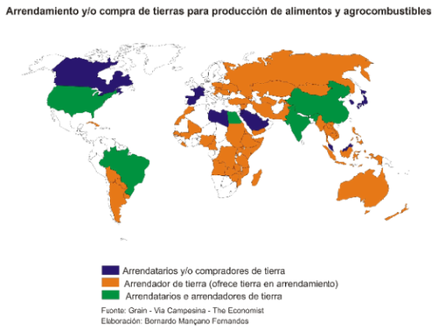

Slide 5
2. Los cambios que estamos viendo y viviendo del 2000 al 2019
Disrupción digital: Es el cambio que ocurre cuando las nuevas tecnologías digitales y los modelos de negocio afectan las viejas propuestas de valor de bienes y servicios existentes, llevándonos a buscar nuevos valores
Agricultura inteligente y de precisión (big data)
Nuevos insumos, productos de la bio y nanotecnología
Nuevos indicadores de medición de la producción
Nuevas demandas sociales, la nutrigenómica alimentos saludables

Slide 6
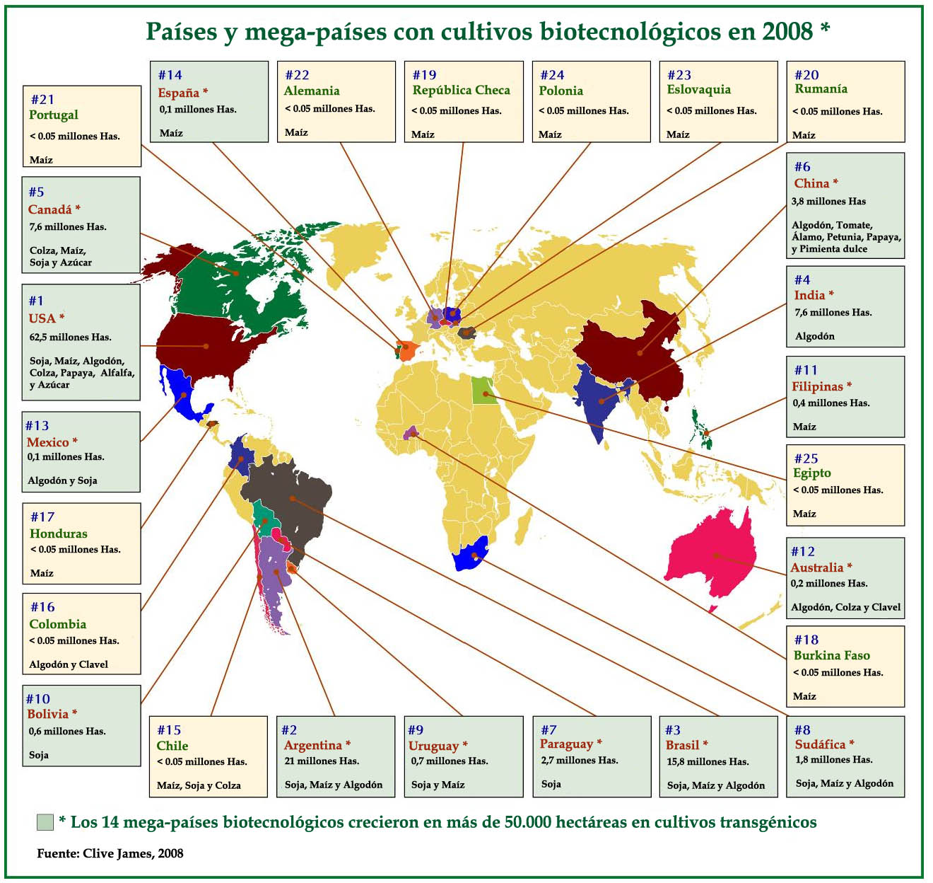

Slide 7
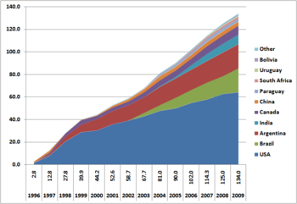
Países con cultivos transgénicos

Slide 8
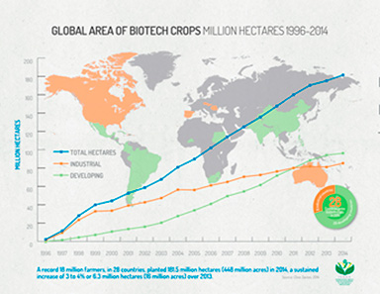
Sudamérica a puesta a los cultivos transgenicos

Slide 9
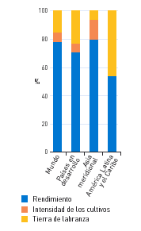
Fuentes del crecimiento de la producción, 1961 a 1999

Slide 10
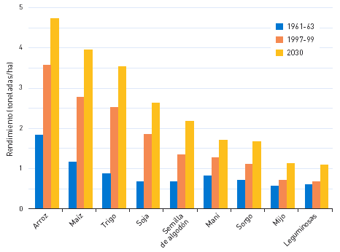
Rendimientos de los cultivos en países en desarrollo, 1961 a 2030

Slide 11
Bolivia: Rendimientos (kgr/ha)

Slide 12
Ampliación de la frontera agrícola

Slide 13
Superficie cultivada

Slide 17
La pregunta
3. Retos y desafíos
Cuales son los factores centrales, en los cuales deberíamos enfocar nuestros esfuerzos para generar un despegue del desarrollo, o por lo menos promover un desarrollo equilibrado y no depredador

Slide 18
1. Atrapados en el modelo del valor de las mercancías
Incremento de importación de alimentos, subvención a los combustibles

Slide 19
2. Posición estratégica sobre la situación actual
La humanidad se encuentra, balanceándose entre dos escenarios que pueden ser totalmente antagónicos, si se los ve de manera separada o podrían ser complementarios. ¿Cuales son estos dos escenarios?
1. Por una parte, el mundo está viviendo la época pico, del desarrollo tecnológico, científico, de la innovación y de la invención, con cambios y desarrollo tecnológicos sorprendentes e inimaginables
2. Por el contrario, tenemos un escenario de destrucción y contaminación de nuestro propio mundo “la biosfera”, y que no sabemos hasta donde pobra soportar esta agresión, o si sabemos pero no encontramos el camino

Slide 20
3. La cuarta y quinta revolución industrial y digital
El Reto está en generar un sistema institucional y formar recursos humanos, que aprovechen y canalicen en favor del bien común los beneficios y ventajas, que traerá la cuarta revolución industrial
Incrementar la productividad en el sector agropecuario y agroindustrial
Reducir las emisiones de CO2 y contrarrestar el cambio climático
Singularidad 5ta revolución

Slide 21
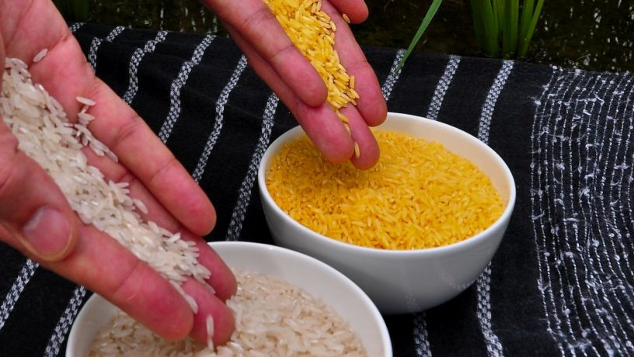
4. La biotecnología y el modelo de los recursos genéticos
EDICIÓN GENÓMICA (CRISP)

Slide 22
A QUE NOS LLEVA???
Hablar de PROPIEDAD:
El Control
La Gestión
El Manejo
DE LOS RECURSOS GENETICOS

Slide 23
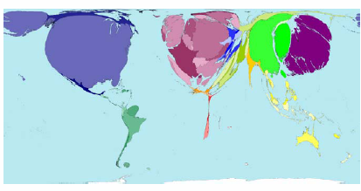
R&D expenditure –
www.worldmapper.org
DISTRIBUCION DEL GASTO EN INVESTIGACION
FUENTE: www.worldmapper.org 2006

Slide 24
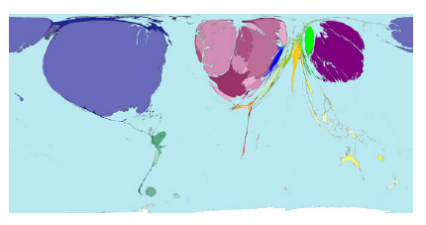
DISTRIBUCION DEL COBRO DE DERECHOS DE PROPIEDAD INTELECTUAL
FUENTE: www.worldmapper.org 2006

Slide 25
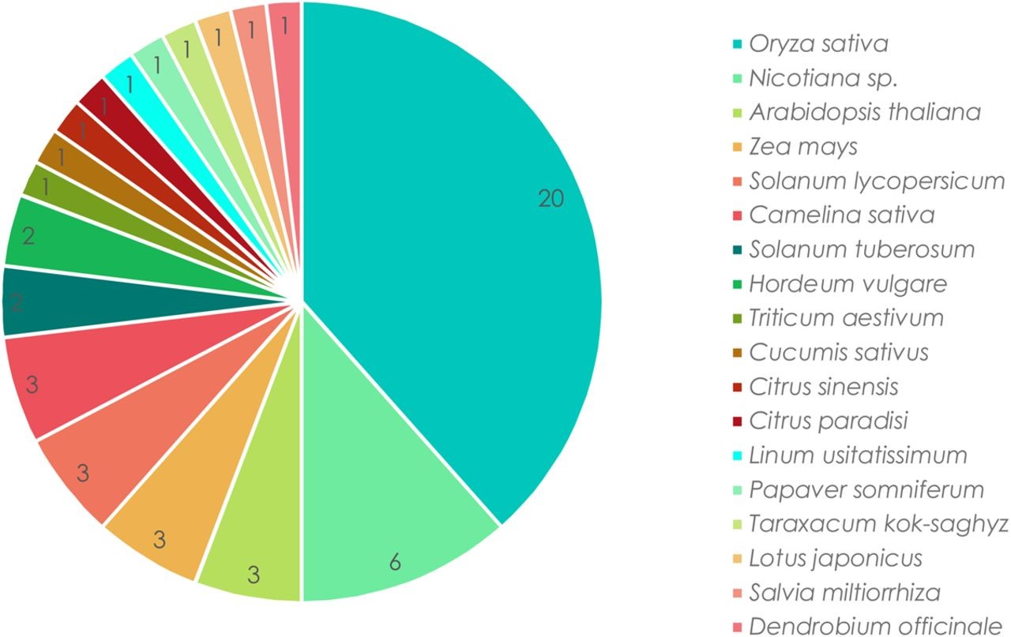
Cultivos con edición genética

Slide 26
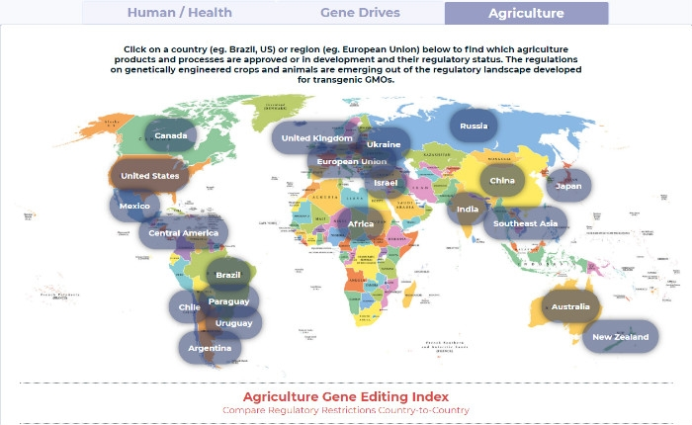
Ya se tiene un mapa de países trabajando en edición genética

Slide 27
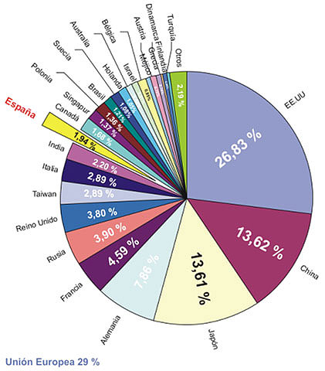
Países con investigación en nanotecnología

Slide 28
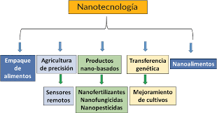

Slide 29
5. La demanda y producción de alimentos
Desnutrición 870 millones
Sobrepeso (obesidad) 1900 millones
El desafío: ¿como revertir el estancamiento de las superficies destinadas a la producción de alimentos (tubérculos, hortalizas, frutales), que son base de la seguridad y soberanía alimentaria.
¿Es Santa Cruz, el sustento de la seguridad alimentaria de Bolivia?.

Slide 30
Tener mayor volumen de producción no es sinónimo de seguridad alimentaria (falso discurso)

Slide 32
No todos de consumo humano (arroz, maíz y soya)

Slide 33
6. Los desafíos de las políticas agropecuarias
El gran reto de las políticas es el de tener el cuidado de no promover sistemas productivos agroalimentarios que no sean sostenibles en el tiempo, por un solo interés económico de corto plazo.
Formular e implementar políticas acordes a nuestra realidad y necesidades y dejar de ser operadores de políticas.
Reducir las desigualdades regionales y equilibrar la inversión

Slide 34
Desafíos de Estado
Insuficiente inversión gubernamental en I+D.
Regulaciones ineficaces o ineficientes
Fuerza laboral inadecuada
Nueva forma de enseñar EDUCACION
Protecciones de propiedad intelectual ineficaces o ineficientes
La seguridad cibernética
Riesgos de bioseguridad
Riesgos del cambio climático

Slide 35
Que se necesita?
1. Decisiones, compromisos y acciones políticas desde el mas alto nivel
2. Nueva legislación
3. Invertir, considerando las devoluciones

Slide 36
RETO FINAL
El reto está, en cambiar los valores y parámetros que marcan y defines nuestras acciones y objetivos, tanto sociales, individuales como de país.
Cambio de la matriz productiva agropecuaria y de producción de alimentos (matriz energética).

Slide 37
Desafío y dificultades a superar
Baja productividad
Políticas de gobierno y no de Estado
Seguridad y soberanía alimentaria
Mirada de interés económico, sector empresarial y argumentos solo que respaldan su interés económico y coyuntural de corto plazo.
Ministerios que quiere ser ejecutores
Cambios de hábitos alimentarios
Cambiar estos parámetros que marcan y defines nuestras acciones y objetivos, tanto individuales como de país
Reducir las desigualdades regionales.

Slide 38
9. Equilibrar y pasar de los indicadores económicos a los nuevos indicadores ambientales, sociales e institucionales
10. Salir o quedarnos en el modelo de producción (extractivista) y el rol de productores de alimentos que nos asignan a AL
11. El cambio de la lógica de los mercados: de convencionales a orgánicos. De la economía lineal a la circular (bioeconomía)
12. Formación de los recursos humanos
13. Impactos de las TIC y el internet de las cosas (IoT) en la agricultura

Slide 39
14. Como incorporarnos en la cuarta y quinta revolución industrial y digital
15. Generadores o consumidores de los avances y productos de la biotecnología y el modelo de los recursos genéticos (CRISP)
16. Con que modelo de producción cubrir la demanda de alimentos
17. Los desafíos de las políticas agropecuarias en relación a la población, la producción de alimentos, el manejo del agua y la conservación de suelos

